Slide 1
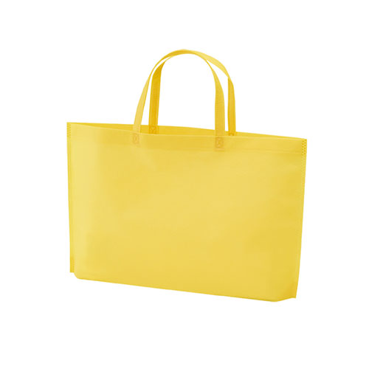
【提案書】
シンプルトート(A4横)
特徴
横長A4サイズでシンプルな形状のトートバッグ。長さ310mmの持ち手が付いています。名入れをすれば、キャンペーングッズやお店のオリジナルショッパーとしても使用出来ます。
商品写
納期
納期スペース
仕様
カラー展開：黒、白、紺、ベージュ、ダークブラウン、ダークグレー、ライトピンク、オレンジ、赤、マスカットグリーン、イエロー、ピンク、ライトブルー
素材：本体/PP不織布 底板/厚紙
サイズ：開口部410/底部W350×H260×G60 持ち手長さ:330mm
お見積
お見積りスペース

